Slide 1
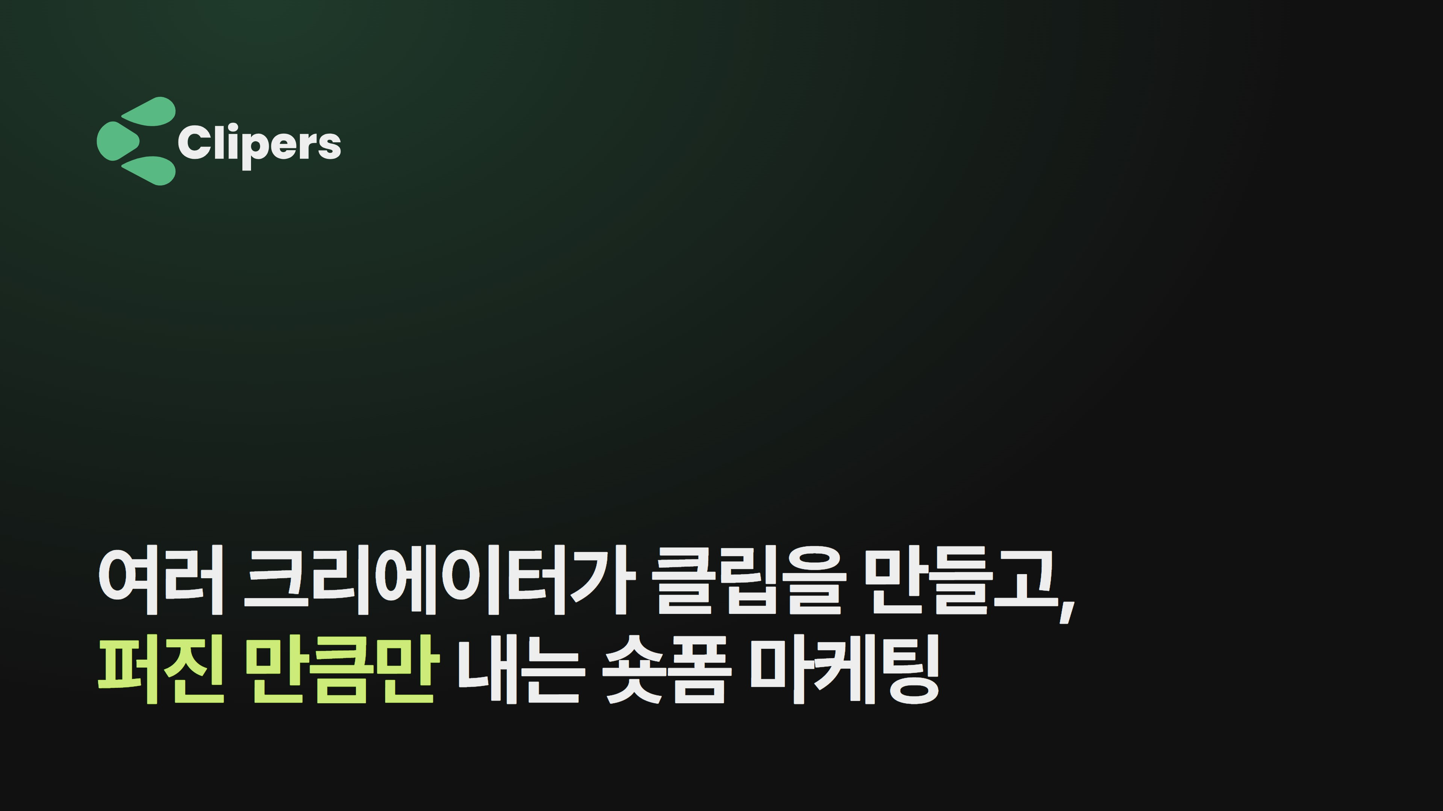
Notes:
Clipers는 브랜드가 원본과 조건을 올리면 여러 크리에이터가 각자 짧은 클립을 만들어 올리고, 검수를 통과한 클립의 검증된 조회수만큼만 비용을 내는 서비스입니다. 오늘은 왜 퍼지는 것이 광고가 아니라 클립인지, 그리고 그 확산을 어떻게 사는지 설명드리겠습니다.

Slide 2
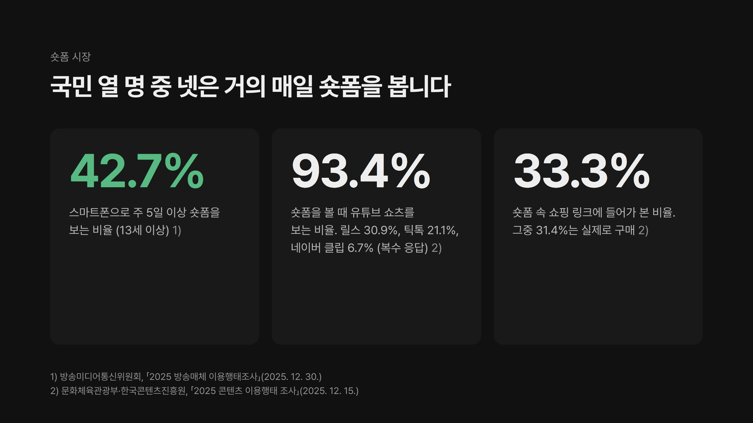
Notes:
정부 승인 통계 두 건입니다. 13세 이상 열 명 중 네 명 이상이 주 5일 넘게 숏폼을 봅니다. 숏폼 시청자 대부분이 유튜브 쇼츠를 보지만 플랫폼별 비율을 더하면 100%가 넘습니다. 여러 플랫폼을 함께 본다는 뜻이라, 노출도 여러 크리에이터와 플랫폼에 나눠야 맞습니다. 쇼핑 링크를 눌러 본 사람 셋 중 한 명은 실제로 샀습니다.

Slide 3
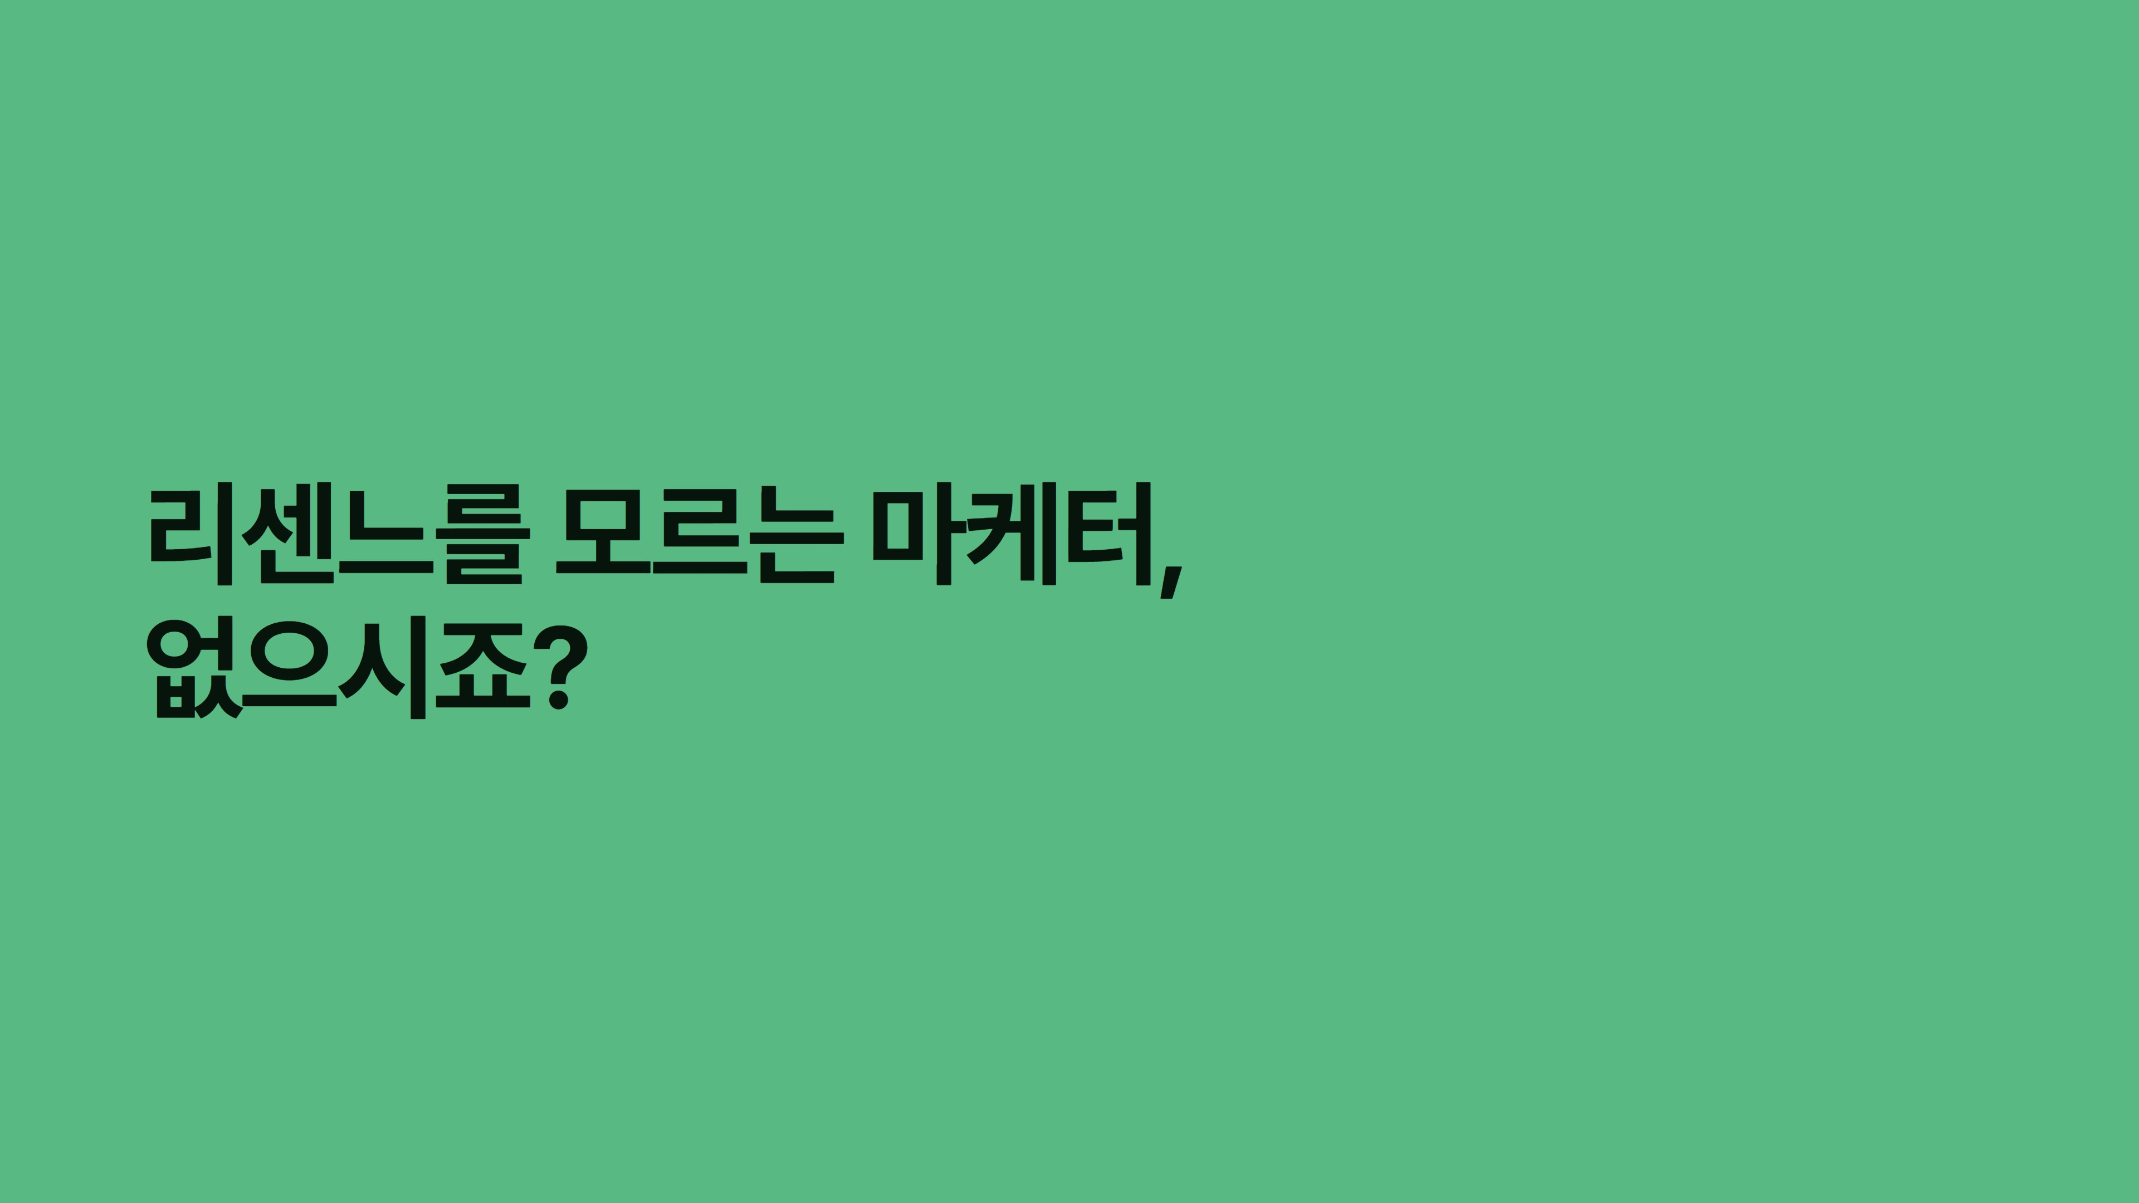
Notes:
올해 가장 많이 본 역주행입니다. 다음 장에서 그 1위가 어디서 시작됐는지 봅니다. 노래가 아니라 한마디였습니다.

Slide 4
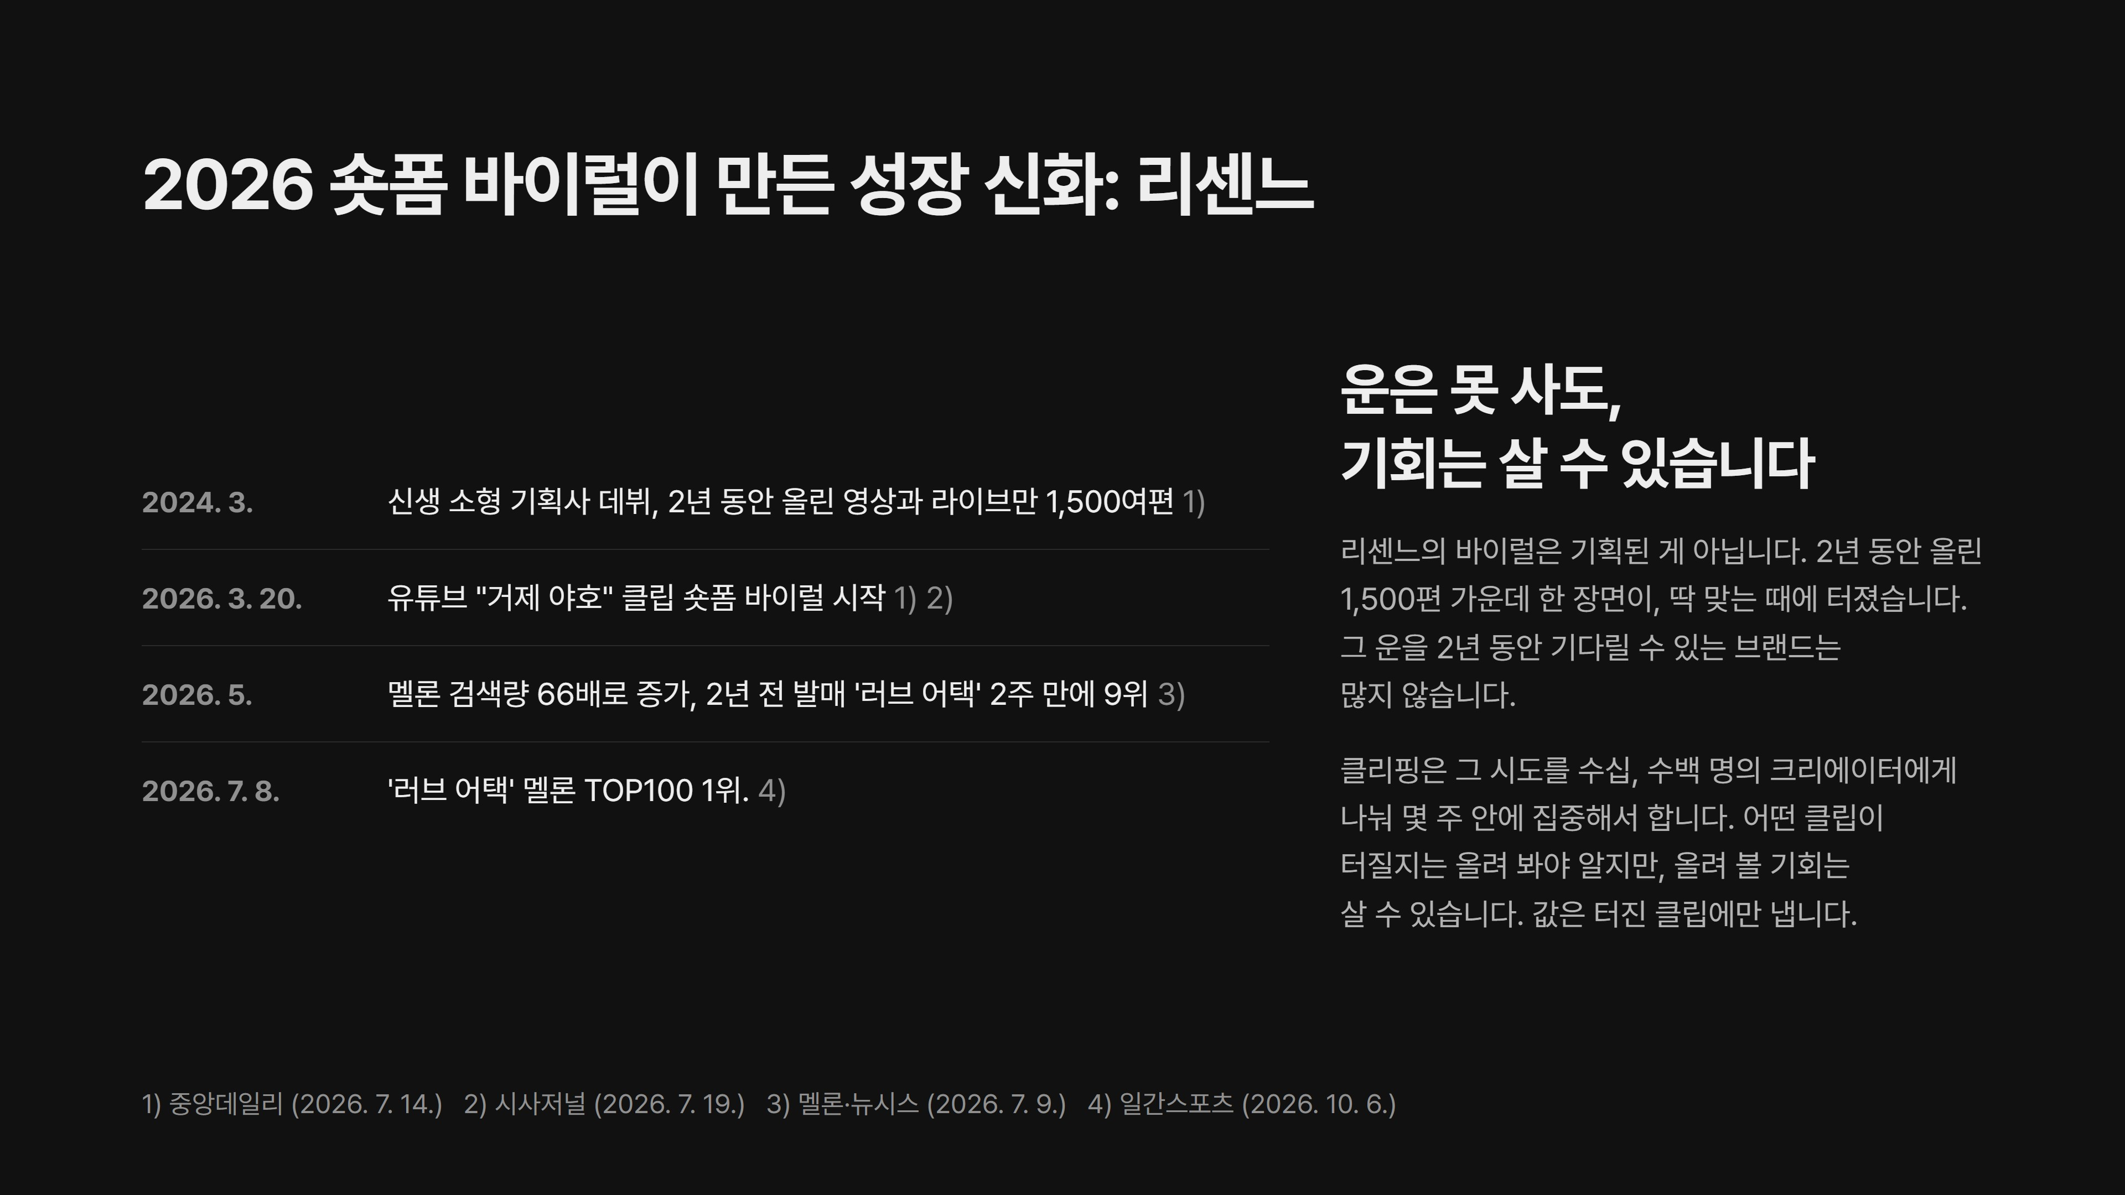
Notes:
리센느의 바이럴은 오가닉이었습니다. 2년 동안 1,500편을 올렸고, 그중 한 장면이 딱 맞는 때에 터졌습니다. 노래는 2년 전 그 노래 그대로였고, 처음 멜론 일간 904위로 시작했습니다. 운과 타이밍이 필요한 일이라, 그걸 2년 동안 기다릴 수 있는 브랜드는 많지 않습니다. 클리핑은 운을 만들어 주지는 못합니다. 대신 시도 횟수를 몇 주 안에 집중해서 만들고, 빗나간 시도에는 돈을 받지 않습니다. 돈을 주고 퍼뜨린 사례가 아니라는 점은 솔직히 말씀드리는 게 좋습니다.

Slide 5
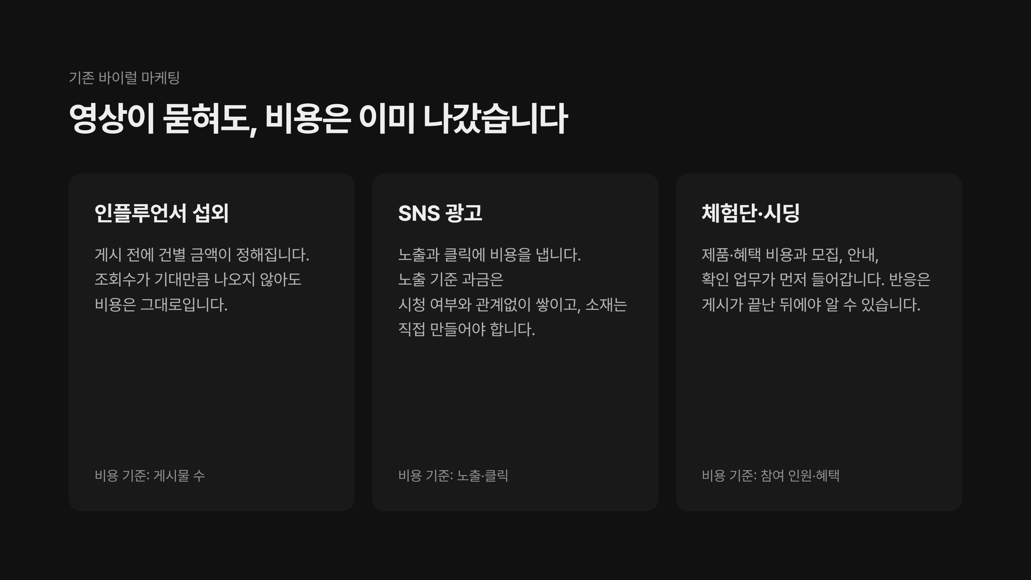
Notes:
세 방식 모두 쓸모가 있습니다. 다만 공통점이 있습니다. 비용은 게시 전이나 노출 시점에 생기고, 그 영상이 실제로 얼마나 보였는지는 나중에 확인합니다. 결과가 나쁘면 그 손실은 브랜드가 떠안습니다.

Slide 6
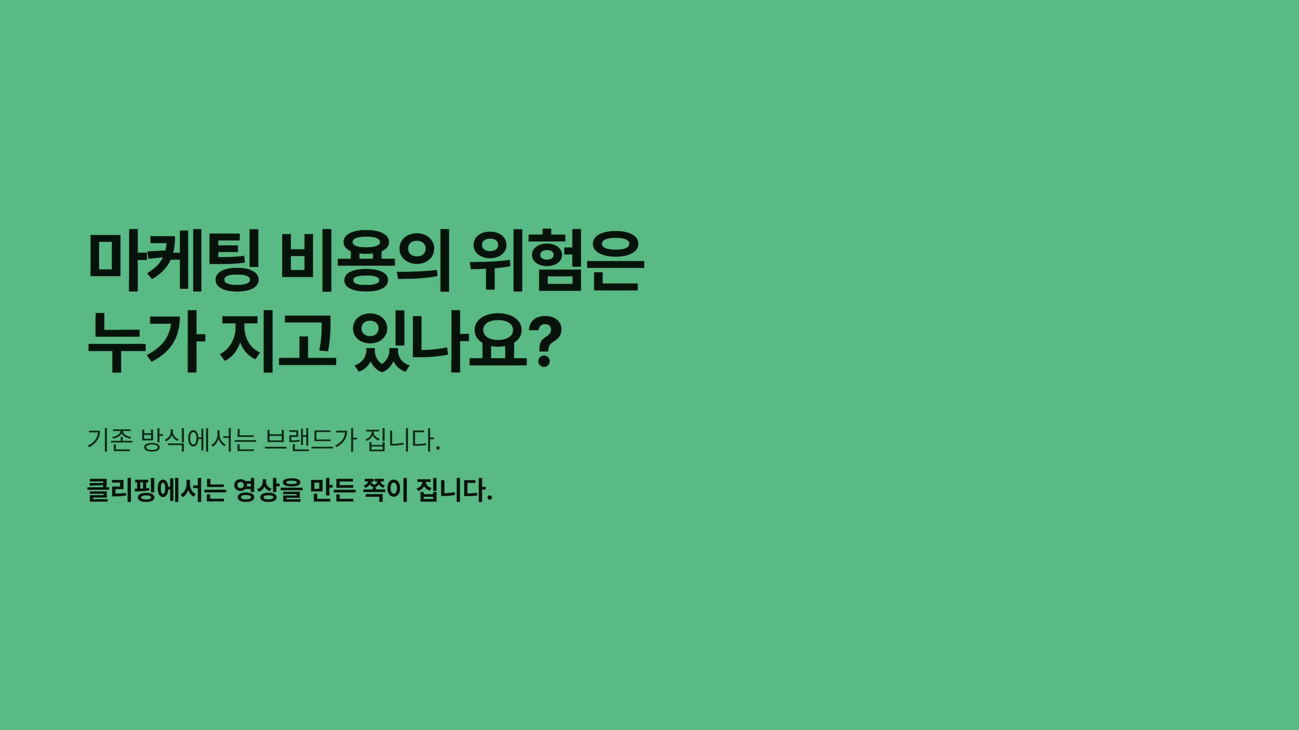
Notes:
이 질문이 오늘 이야기의 핵심입니다. 기존 방식에서는 성과가 나지 않을 위험을 비용을 낸 브랜드가 집니다. 클리핑에서는 그 위험이 영상을 만드는 쪽으로 넘어갑니다.

Slide 7
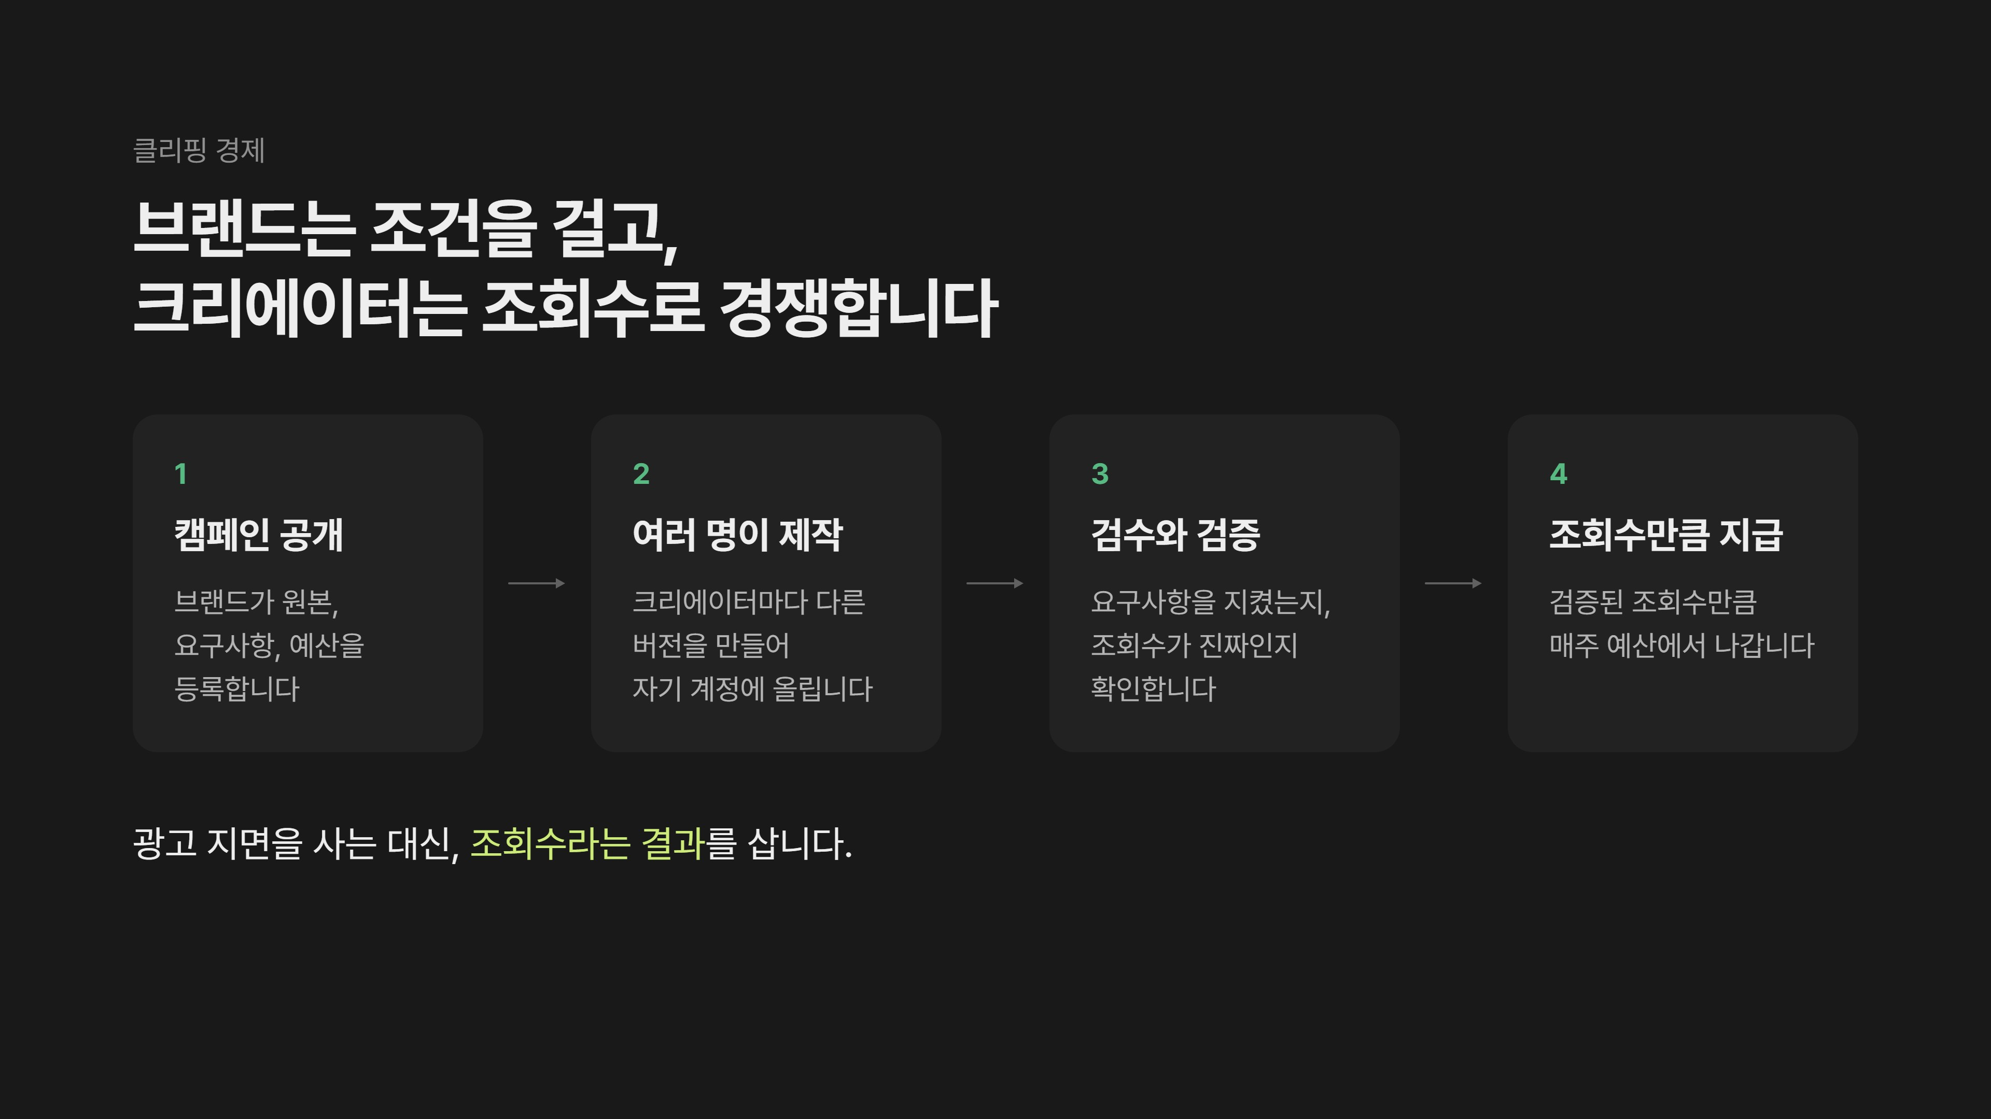
Notes:
클리핑은 원래 긴 영상의 하이라이트를 잘라 숏폼으로 퍼뜨리는 일을 부르던 말입니다. 지금은 브랜드가 원본과 보상 규칙을 공개하면, 여러 크리에이터가 각자 숏폼을 만들어 올리고 조회수만큼 받는 시장 전체를 가리킵니다. 브랜드가 사는 것은 지면이나 게시물이 아니라 검증된 조회수입니다.

Slide 8
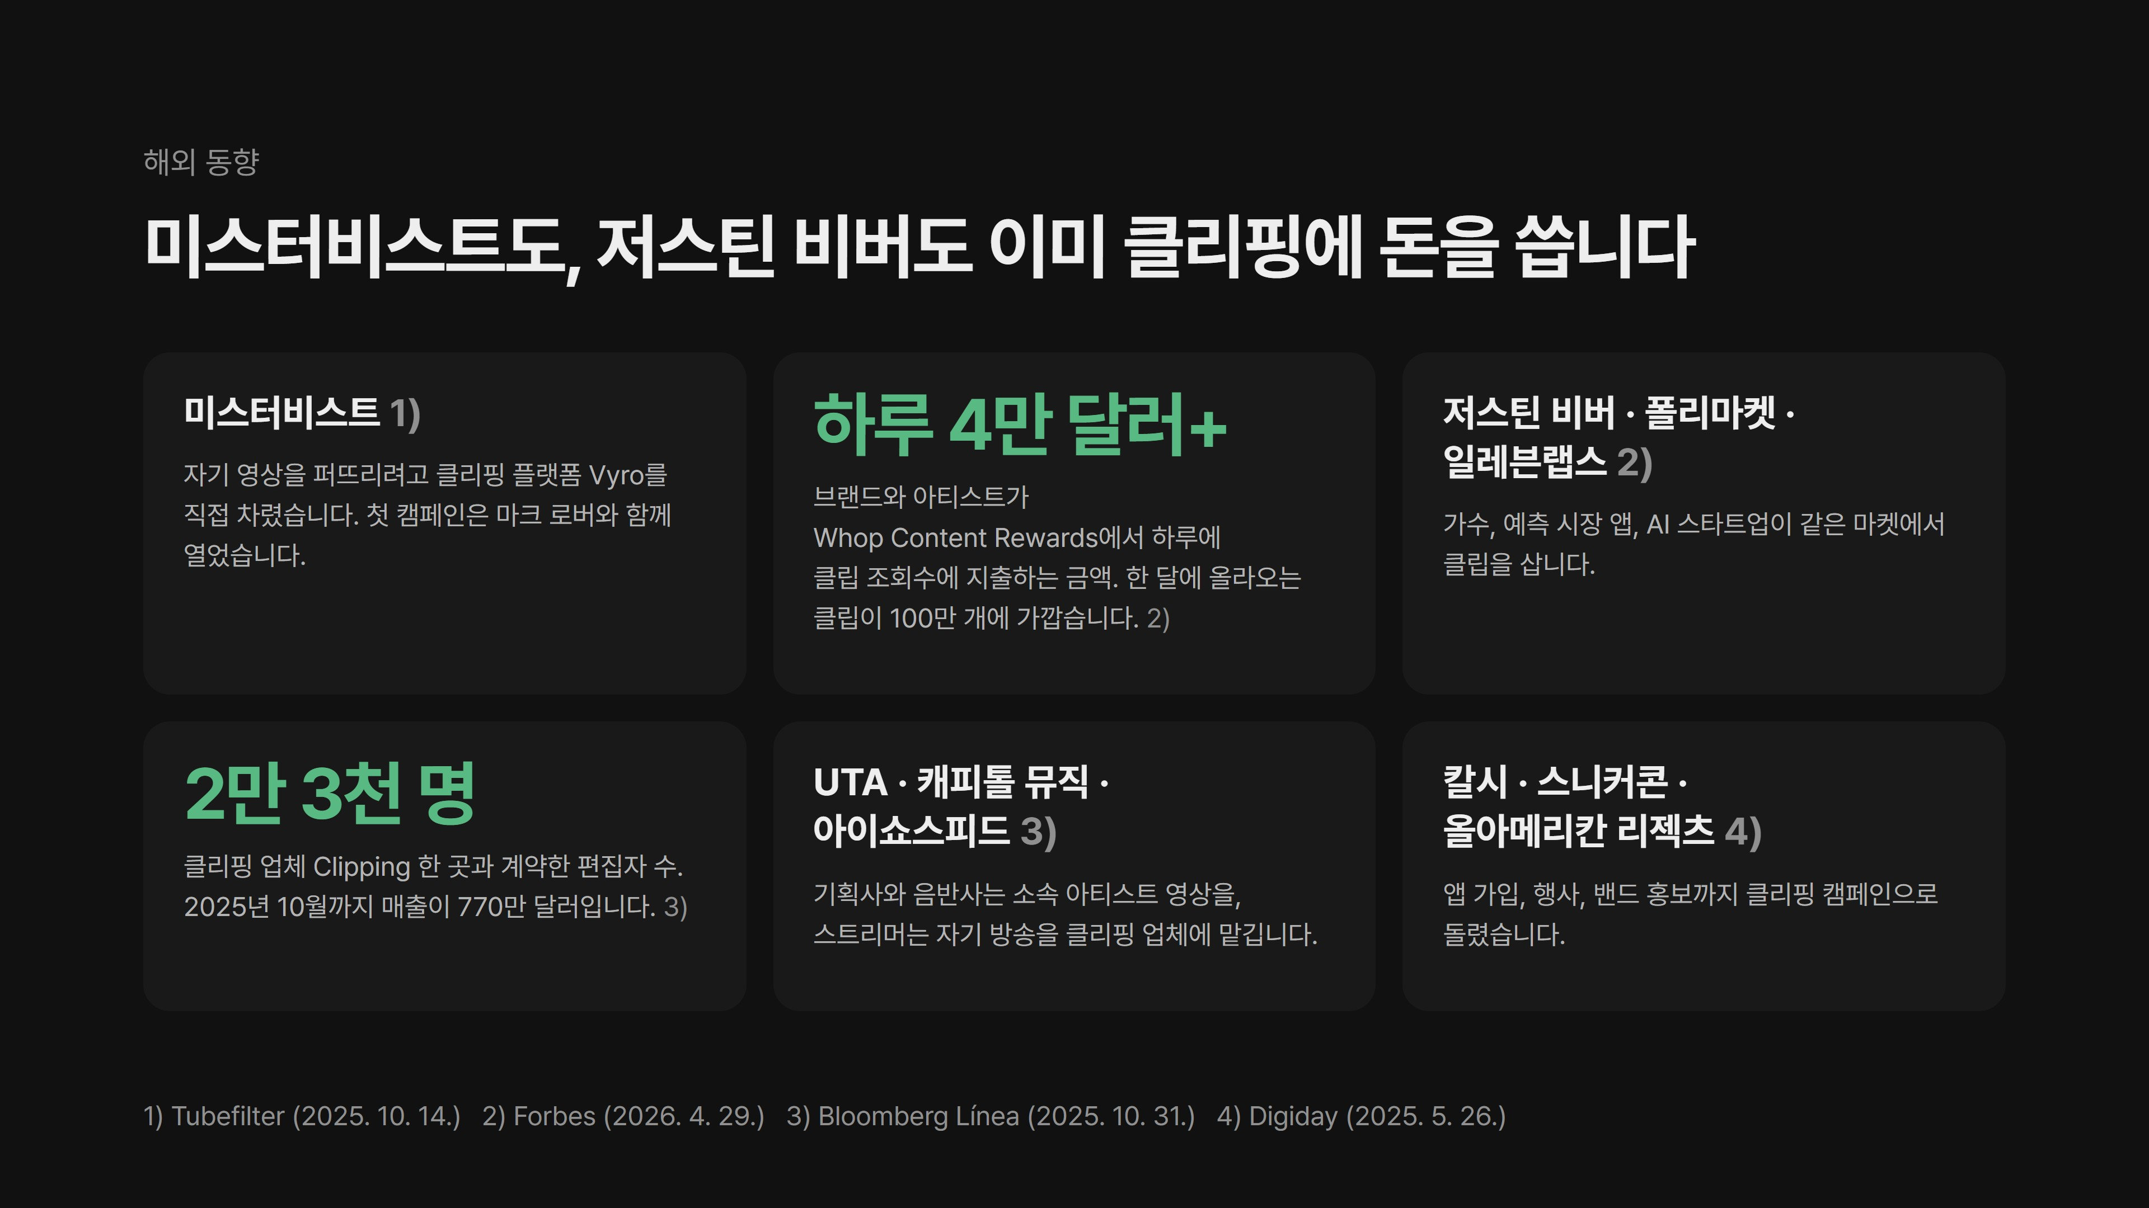
Notes:
미국에서는 광고비가 가장 넉넉한 쪽이 먼저 클립을 샀습니다. 미스터비스트는 플랫폼을 직접 차렸고, 저스틴 비버, 폴리마켓, 일레븐랩스가 같은 마켓에서 캠페인을 엽니다. 가장 큰 마켓 한 곳에서만 하루 4만 달러 넘게 클립 조회수로 오가고, 클리핑 업체 한 곳에 편집자 2만 3천 명이 붙어 있습니다. 이들이 사는 건 광고 자리가 아니라 퍼진 클립의 조회수입니다. Clipers는 같은 구조를 국내 숏폼 플랫폼에서 운영합니다.

Slide 9
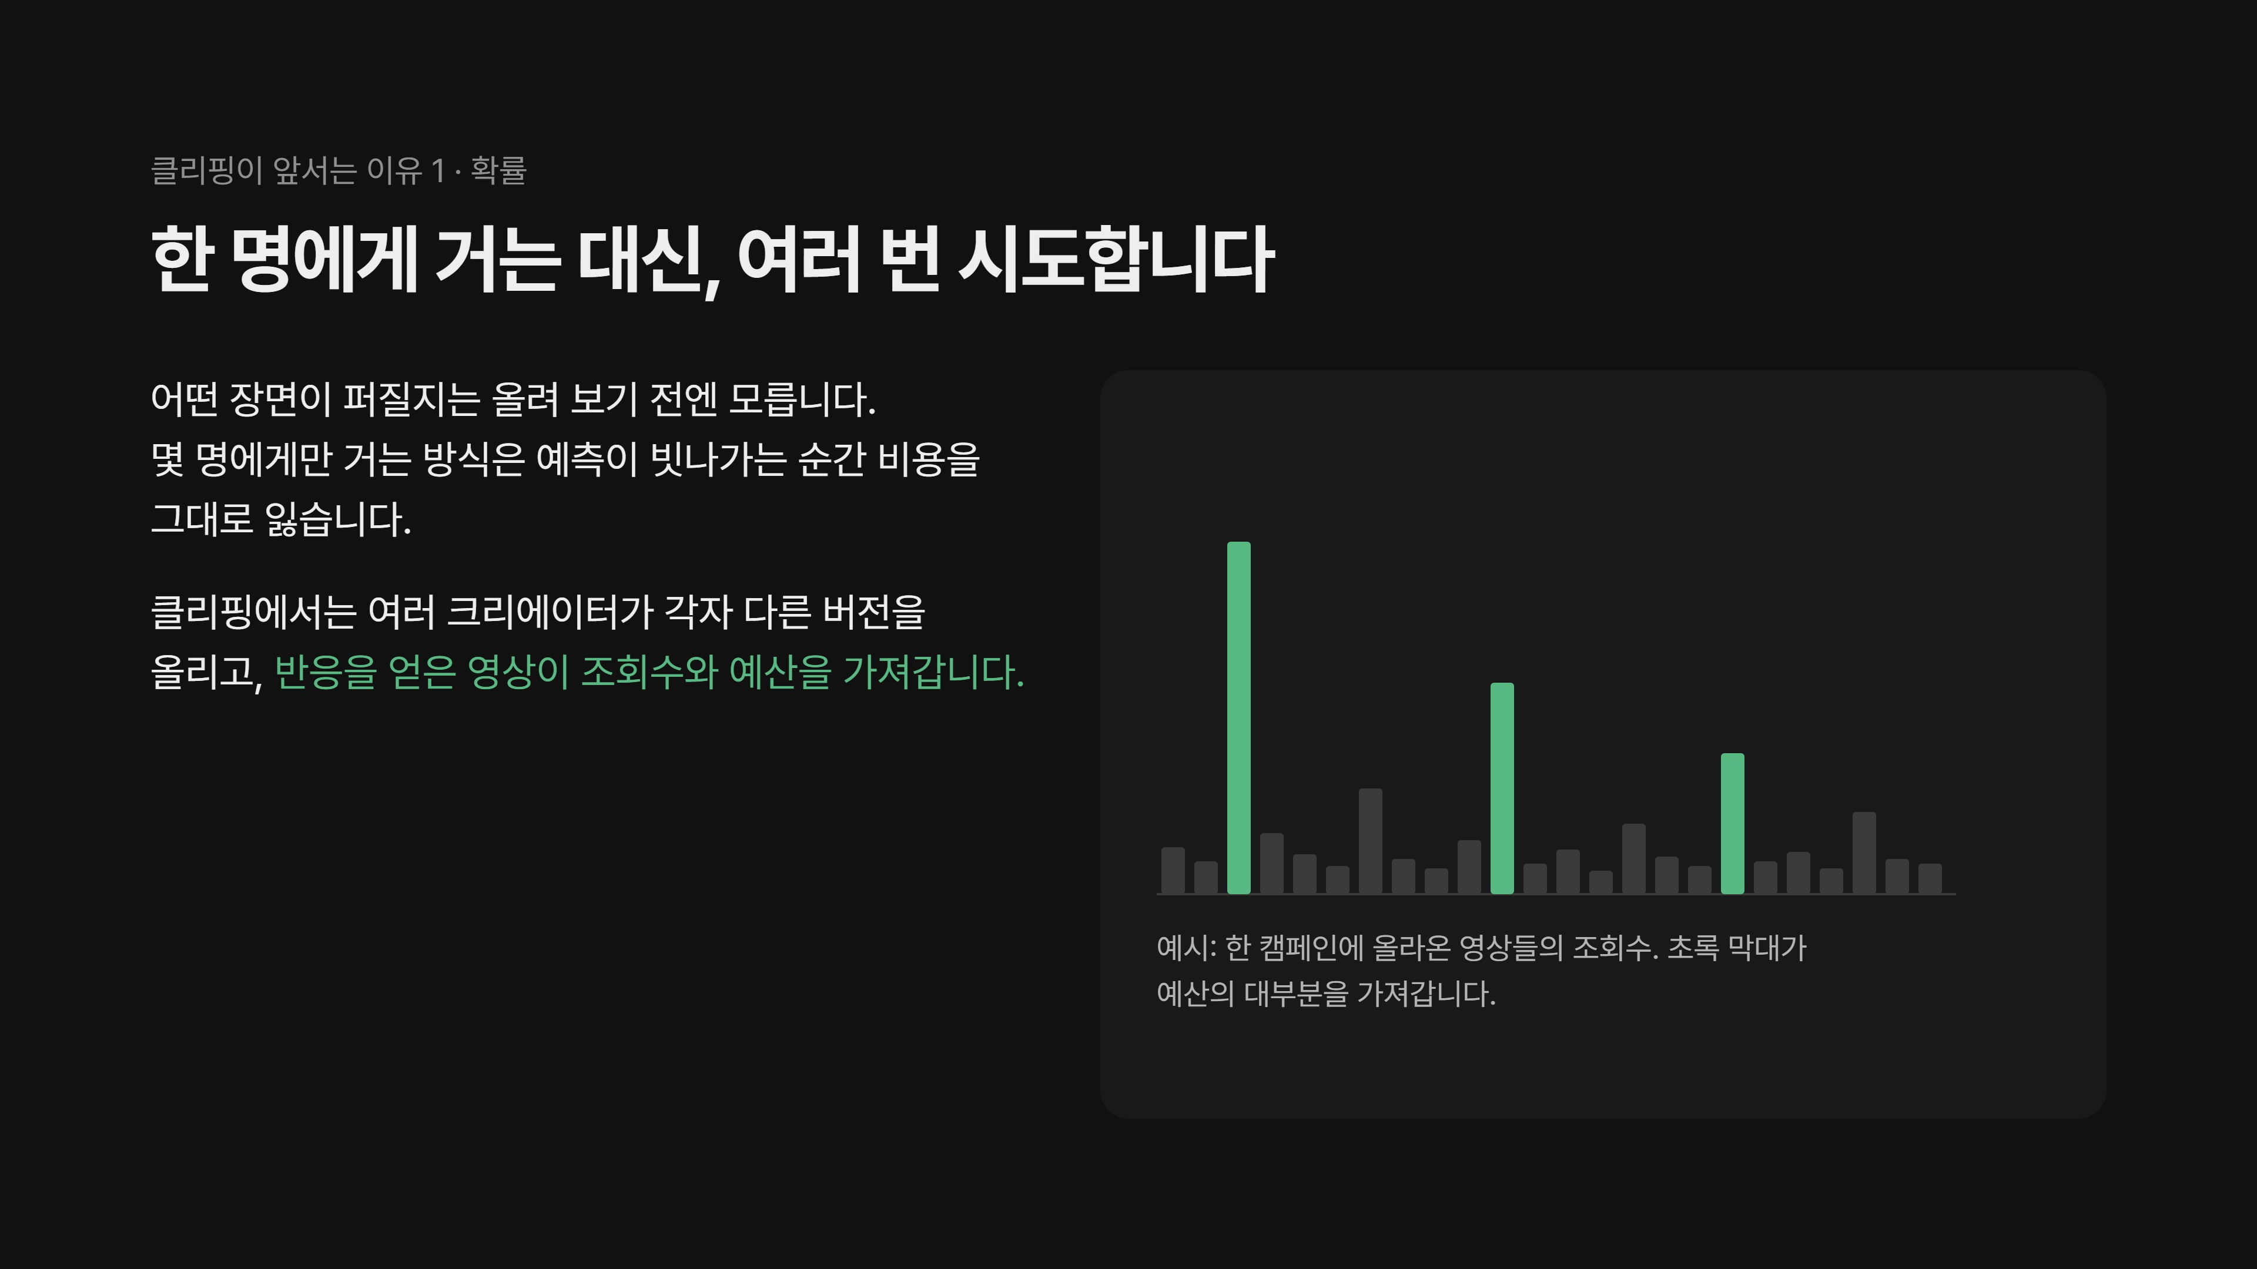
Notes:
숏폼은 흥행을 예측하기 어렵습니다. 섭외는 몇 명을 골라 한 번에 거는 방식이라, 고른 사람이 터지지 않으면 비용을 그대로 잃습니다. 클리핑은 여러 크리에이터가 동시에 시도하고, 실제로 보인 영상이 그만큼 가져갑니다. 시장이 고른 영상에 예산이 저절로 모이는 구조입니다.

Slide 10
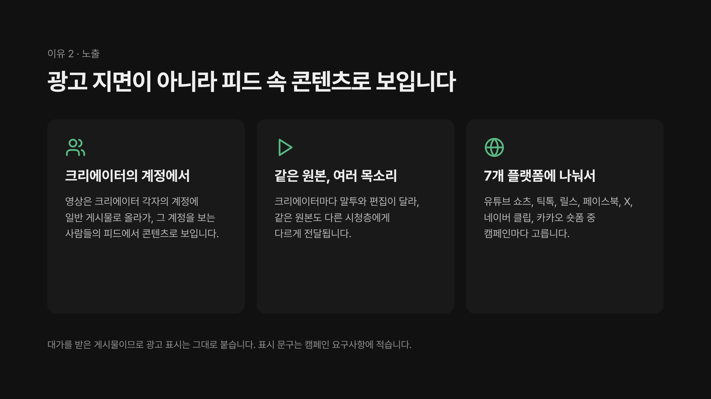
Notes:
광고는 광고 자리에 뜹니다. 클리핑 영상은 크리에이터가 평소 올리는 게시물과 같은 자리에 같은 형식으로 올라갑니다. 크리에이터마다 해석이 달라서 한 소재가 여러 버전으로 퍼지고, 시청자가 여러 플랫폼을 함께 쓰는 지금의 이용 방식과도 맞습니다. 대가를 받은 게시물이라 광고 표시는 법에 따라 그대로 붙습니다.

Slide 11
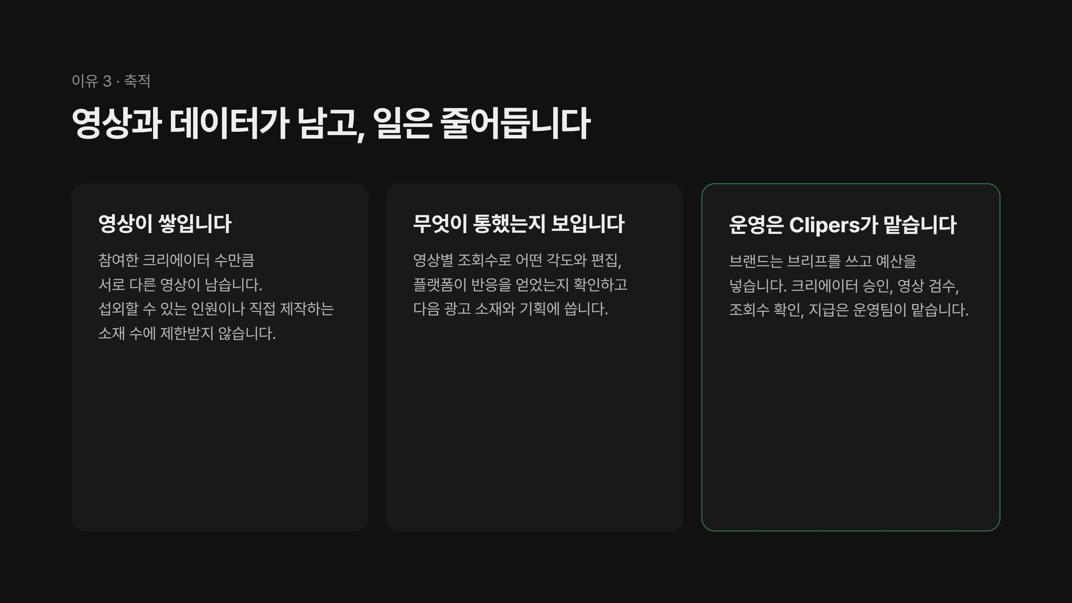
Notes:
섭외는 계약한 인원만큼, 광고는 직접 만든 소재만큼 영상이 생깁니다. 클리핑은 참여한 크리에이터 수만큼 영상이 쌓이고, 각 영상의 조회수가 그대로 크리에이티브 테스트 결과가 됩니다. 섭외, 계약, 정산처럼 사람마다 반복되던 일은 운영팀이 대신합니다.

Slide 12
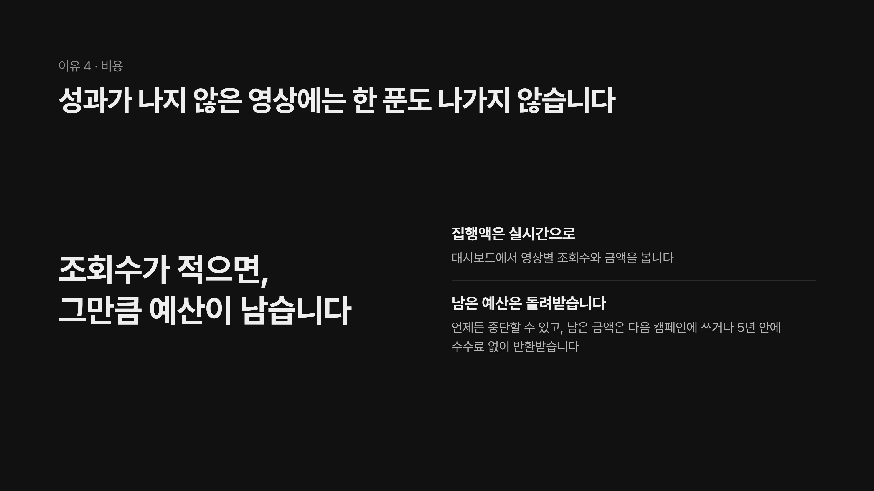
Notes:
섭외나 광고는 비용을 먼저 확정하고 결과를 나중에 봅니다. Clipers는 순서가 반대입니다. 조회수가 먼저 나오고, 그만큼만 비용이 나갑니다. 조회수가 예상보다 적으면 그만큼 예산이 남고, 남은 예산은 다음 캠페인에 쓰거나 돌려받을 수 있습니다.

Slide 13
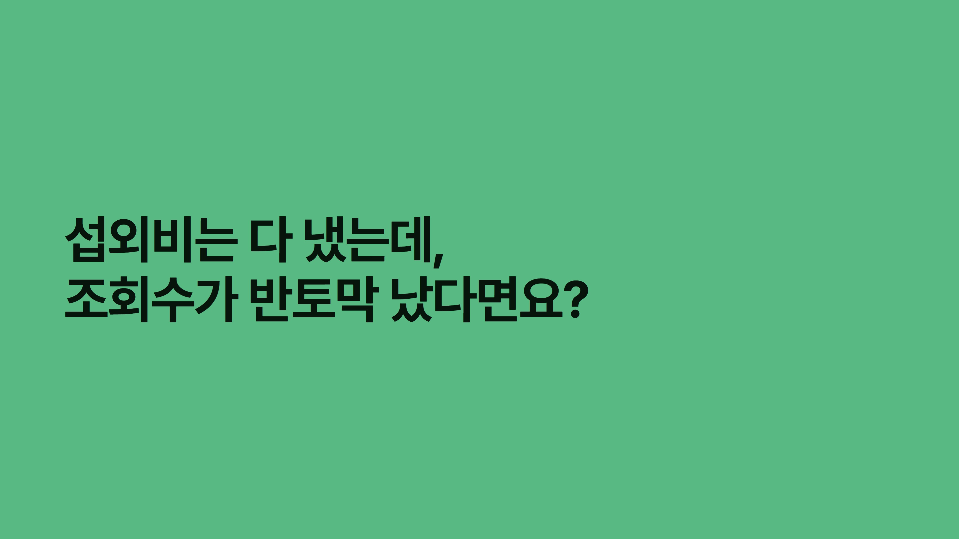
Notes:
섭외비는 그대로인데 조회수가 반이면, 1천 회당 실제로 낸 값은 두 배가 됩니다. 다음 장에서 그 구조를 보여 드립니다.

Slide 14
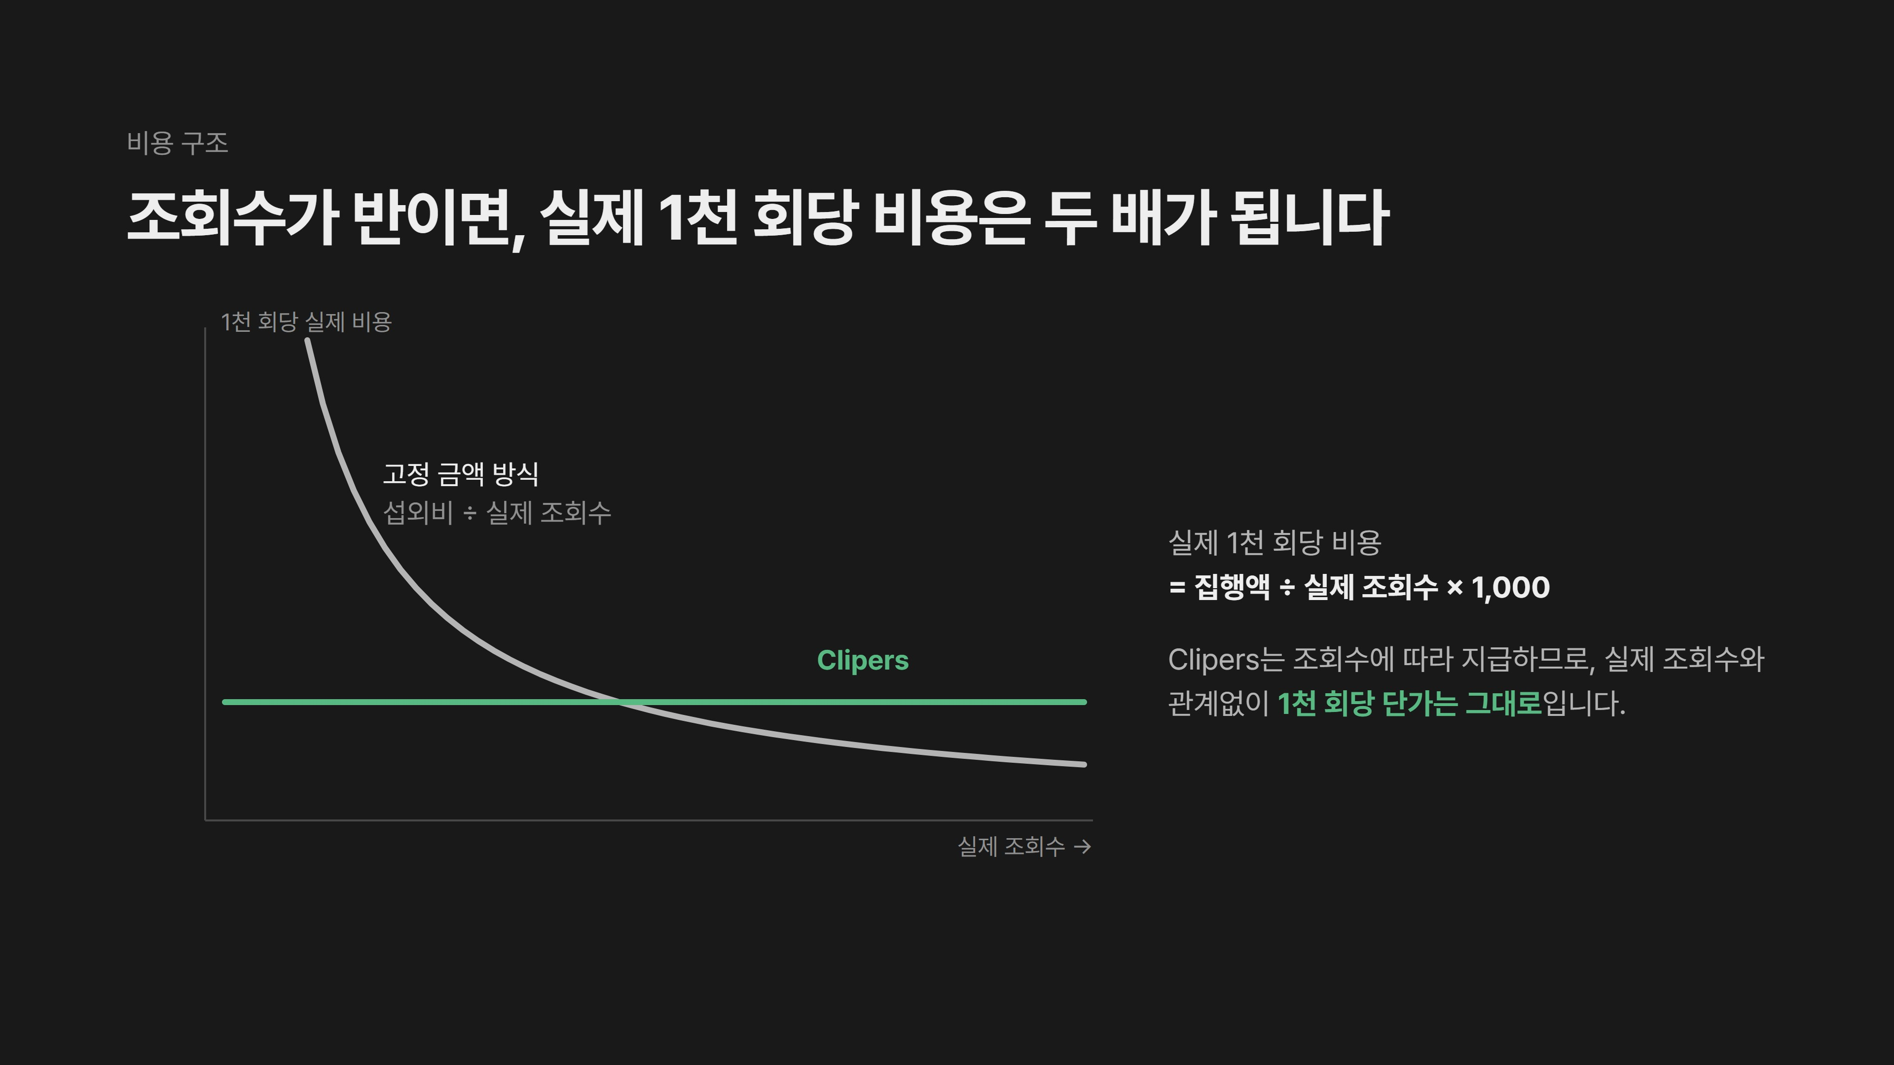
Notes:
같은 돈을 써도 1천 회당 실제로 치른 값은 결과에 따라 달라집니다. 섭외처럼 금액이 먼저 정해지는 방식은 영상이 덜 보일수록 실제 단가가 올라갑니다. 기대의 절반만 보이면 두 배, 10분의 1이면 열 배입니다. Clipers는 보인 만큼만 내므로 실제 단가가 처음 정한 단가와 같습니다. 브랜드 입장에서는 최악의 경우가 사라지는 셈입니다.

Slide 15

Notes:
조회수로 돈을 내는 방식이라 가장 먼저 나오는 질문입니다. 다음 장에서 어떻게 확인하는지 설명드립니다.

Slide 16
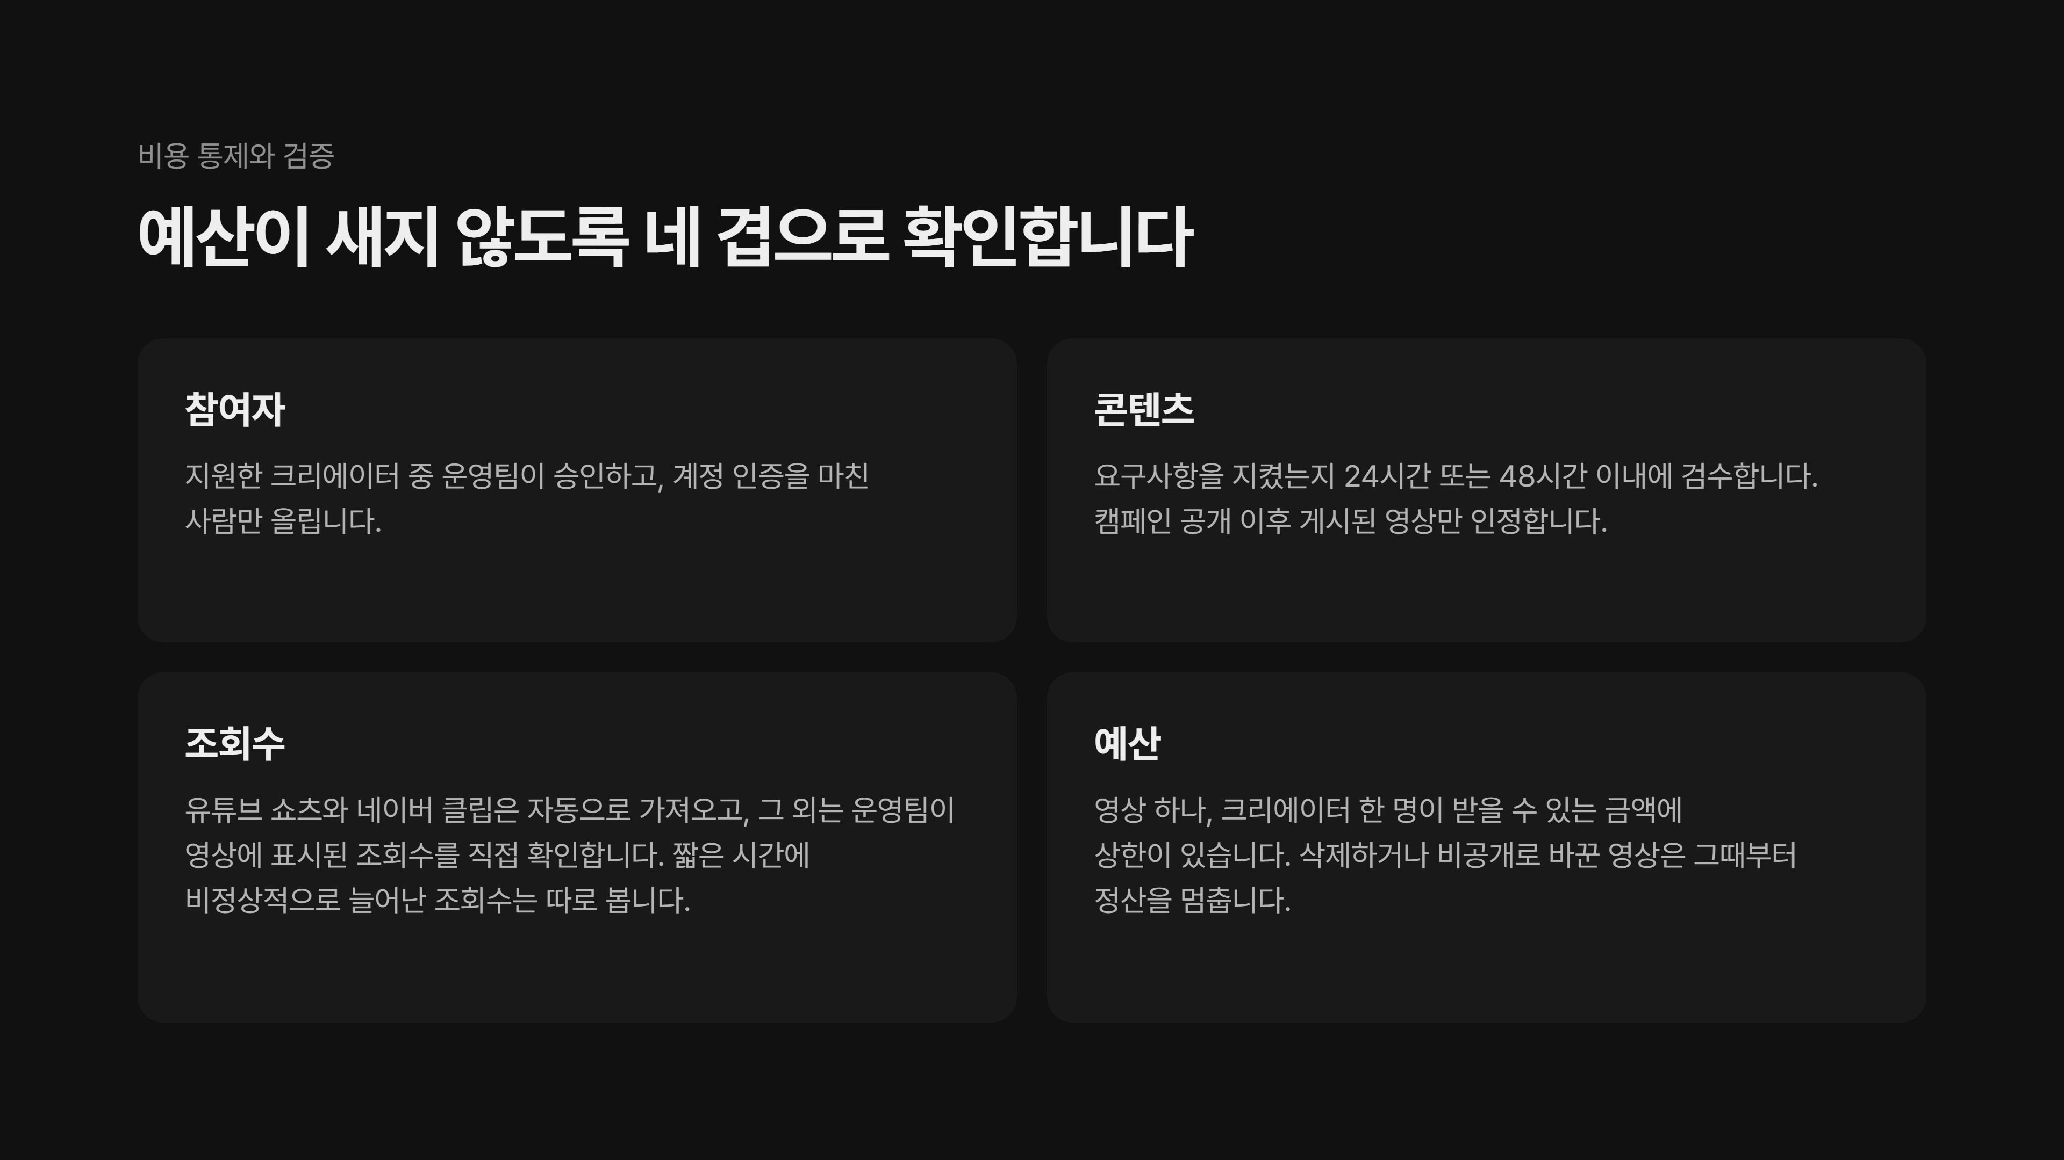
Notes:
조회수로 돈을 내는 방식이라 조회수가 진짜인지가 가장 중요합니다. 참여자, 콘텐츠, 조회수, 예산 네 단계에서 확인합니다. 영상 하나나 크리에이터 한 명에게 예산이 몰리지 않도록 상한도 둡니다.

Slide 17
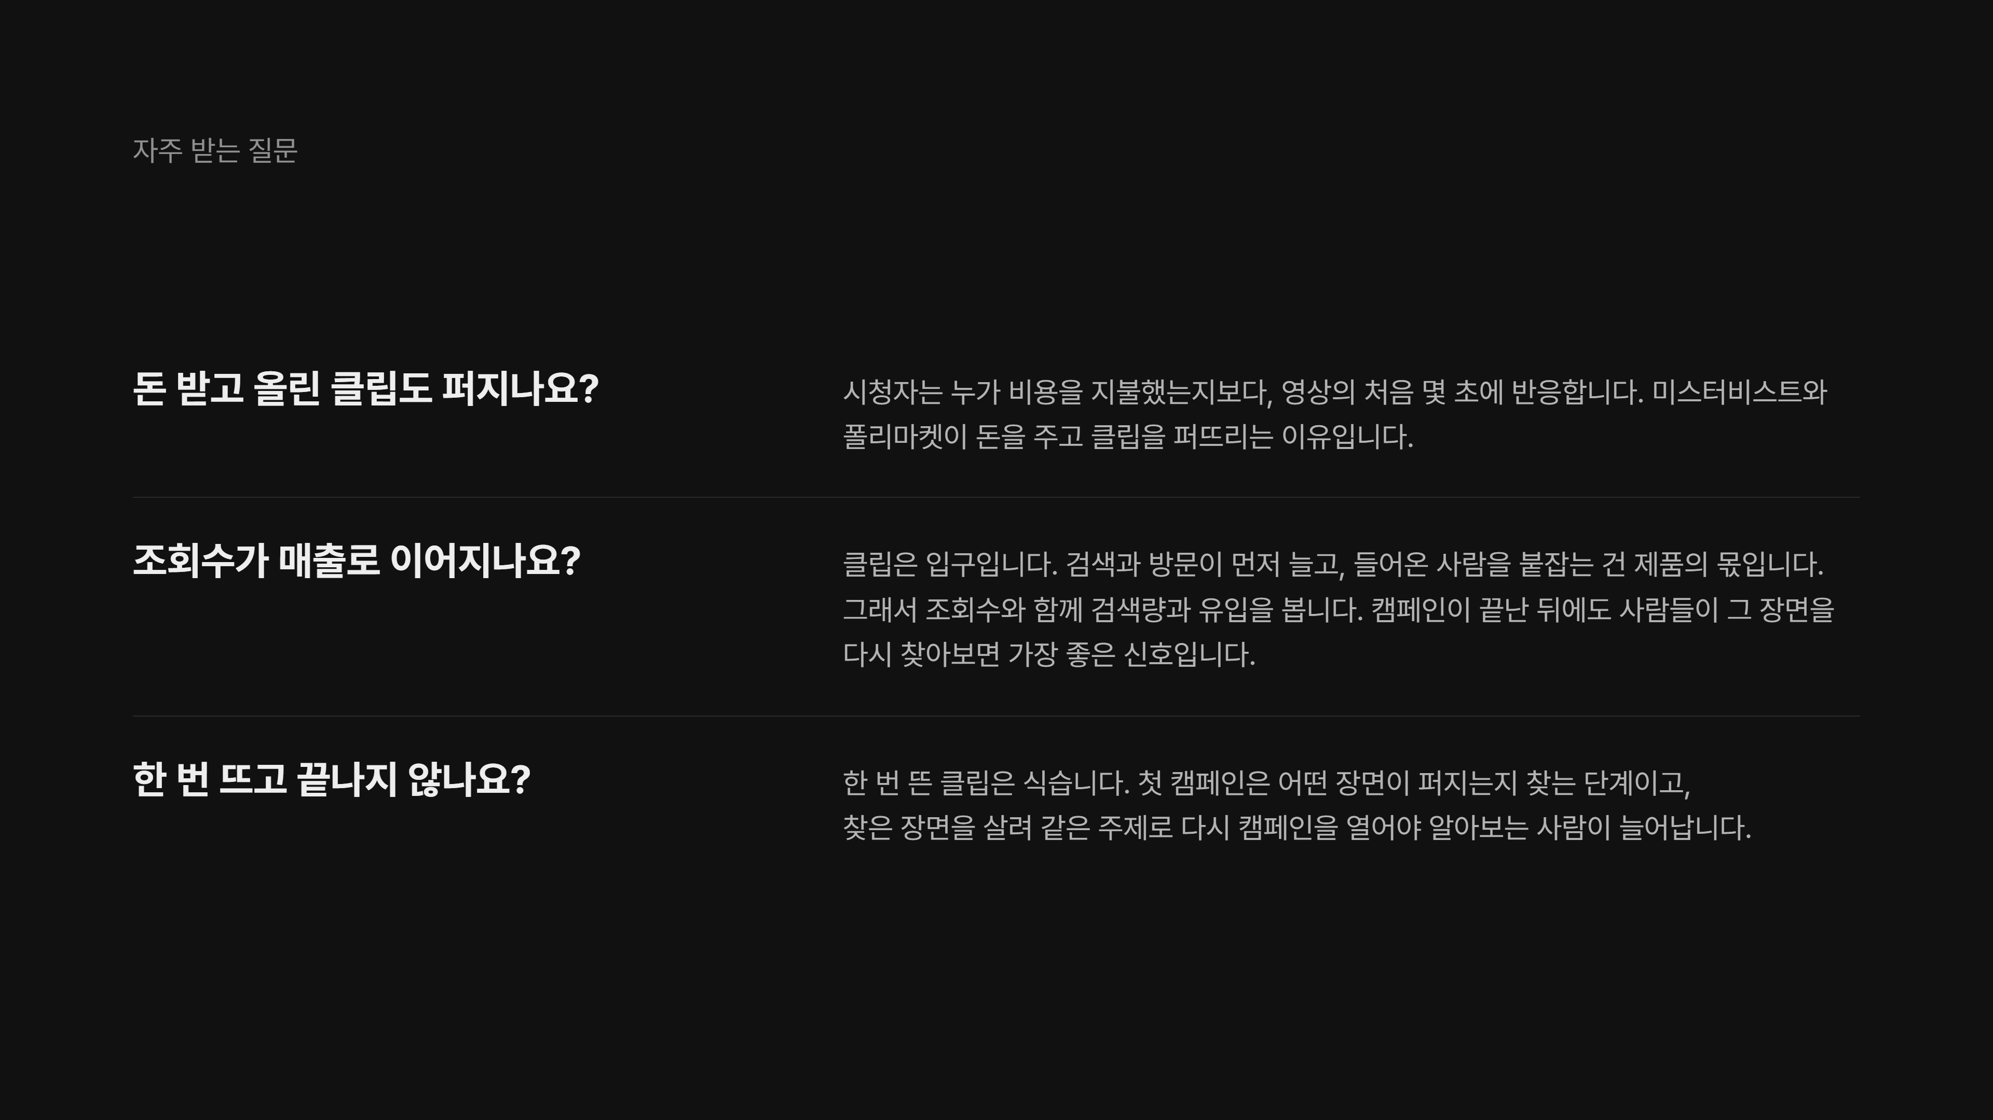
Notes:
상담에서 가장 자주 나오는 세 질문입니다. 돈을 받았는지는 시청자가 보지 않습니다. 조회수는 입구이고, 매출은 제품이 만듭니다. 한 번의 캠페인은 퍼지는 장면을 찾는 단계라서, 찾은 장면으로 같은 주제를 이어 가야 합니다.

Slide 18
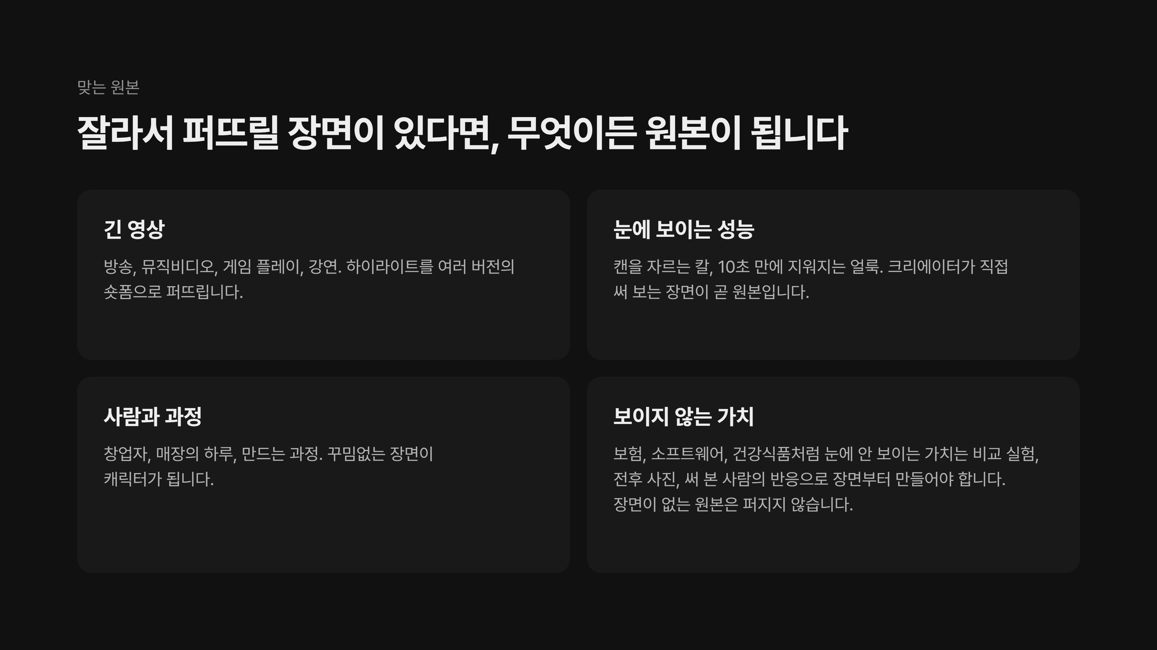
Notes:
원본은 영상일 수도, 제품 자체일 수도, 사람일 수도 있습니다. 조건은 하나입니다. 맥락 없이 봐도 몇 초 안에 전해지는 장면이 있어야 합니다. 눈에 안 보이는 가치는 그 장면을 먼저 만들어야 하고, 특정 인물의 신뢰가 꼭 필요하면 인플루언서 섭외와 나란히 쓰는 것도 방법입니다.

Slide 19
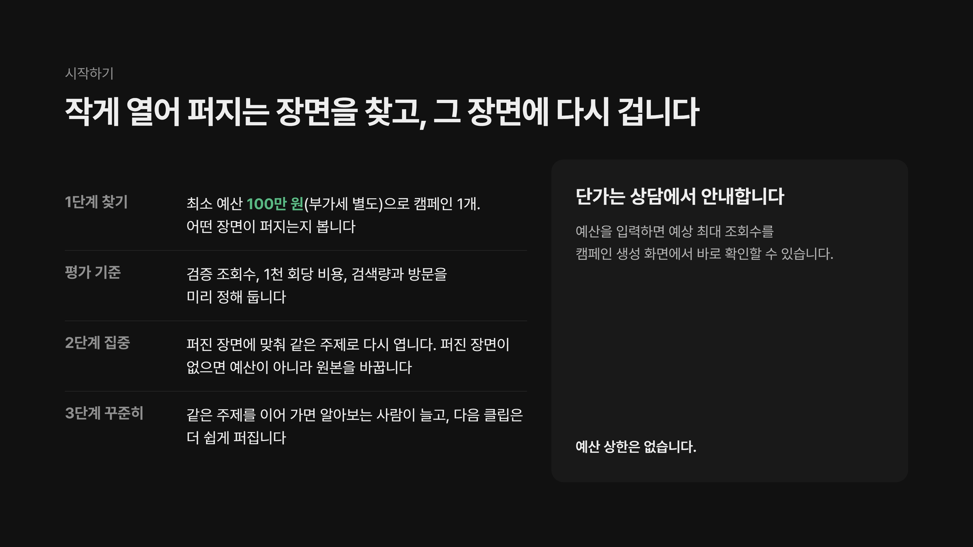
Notes:
처음부터 큰 예산을 쓸 필요가 없습니다. 첫 캠페인은 어떤 장면과 플랫폼이 퍼지는지 찾는 단계입니다. 퍼진 장면이 있으면 그 장면에 맞춰 같은 주제로 다시 열고, 없으면 예산이 아니라 원본을 바꿉니다. 평가 기준을 미리 정해 두면 내부 보고도 숫자로 할 수 있습니다. 1천 회당 단가는 상담에서 안내드리고, 내부 품의용 도입 검토 자료도 함께 드립니다.

Slide 20
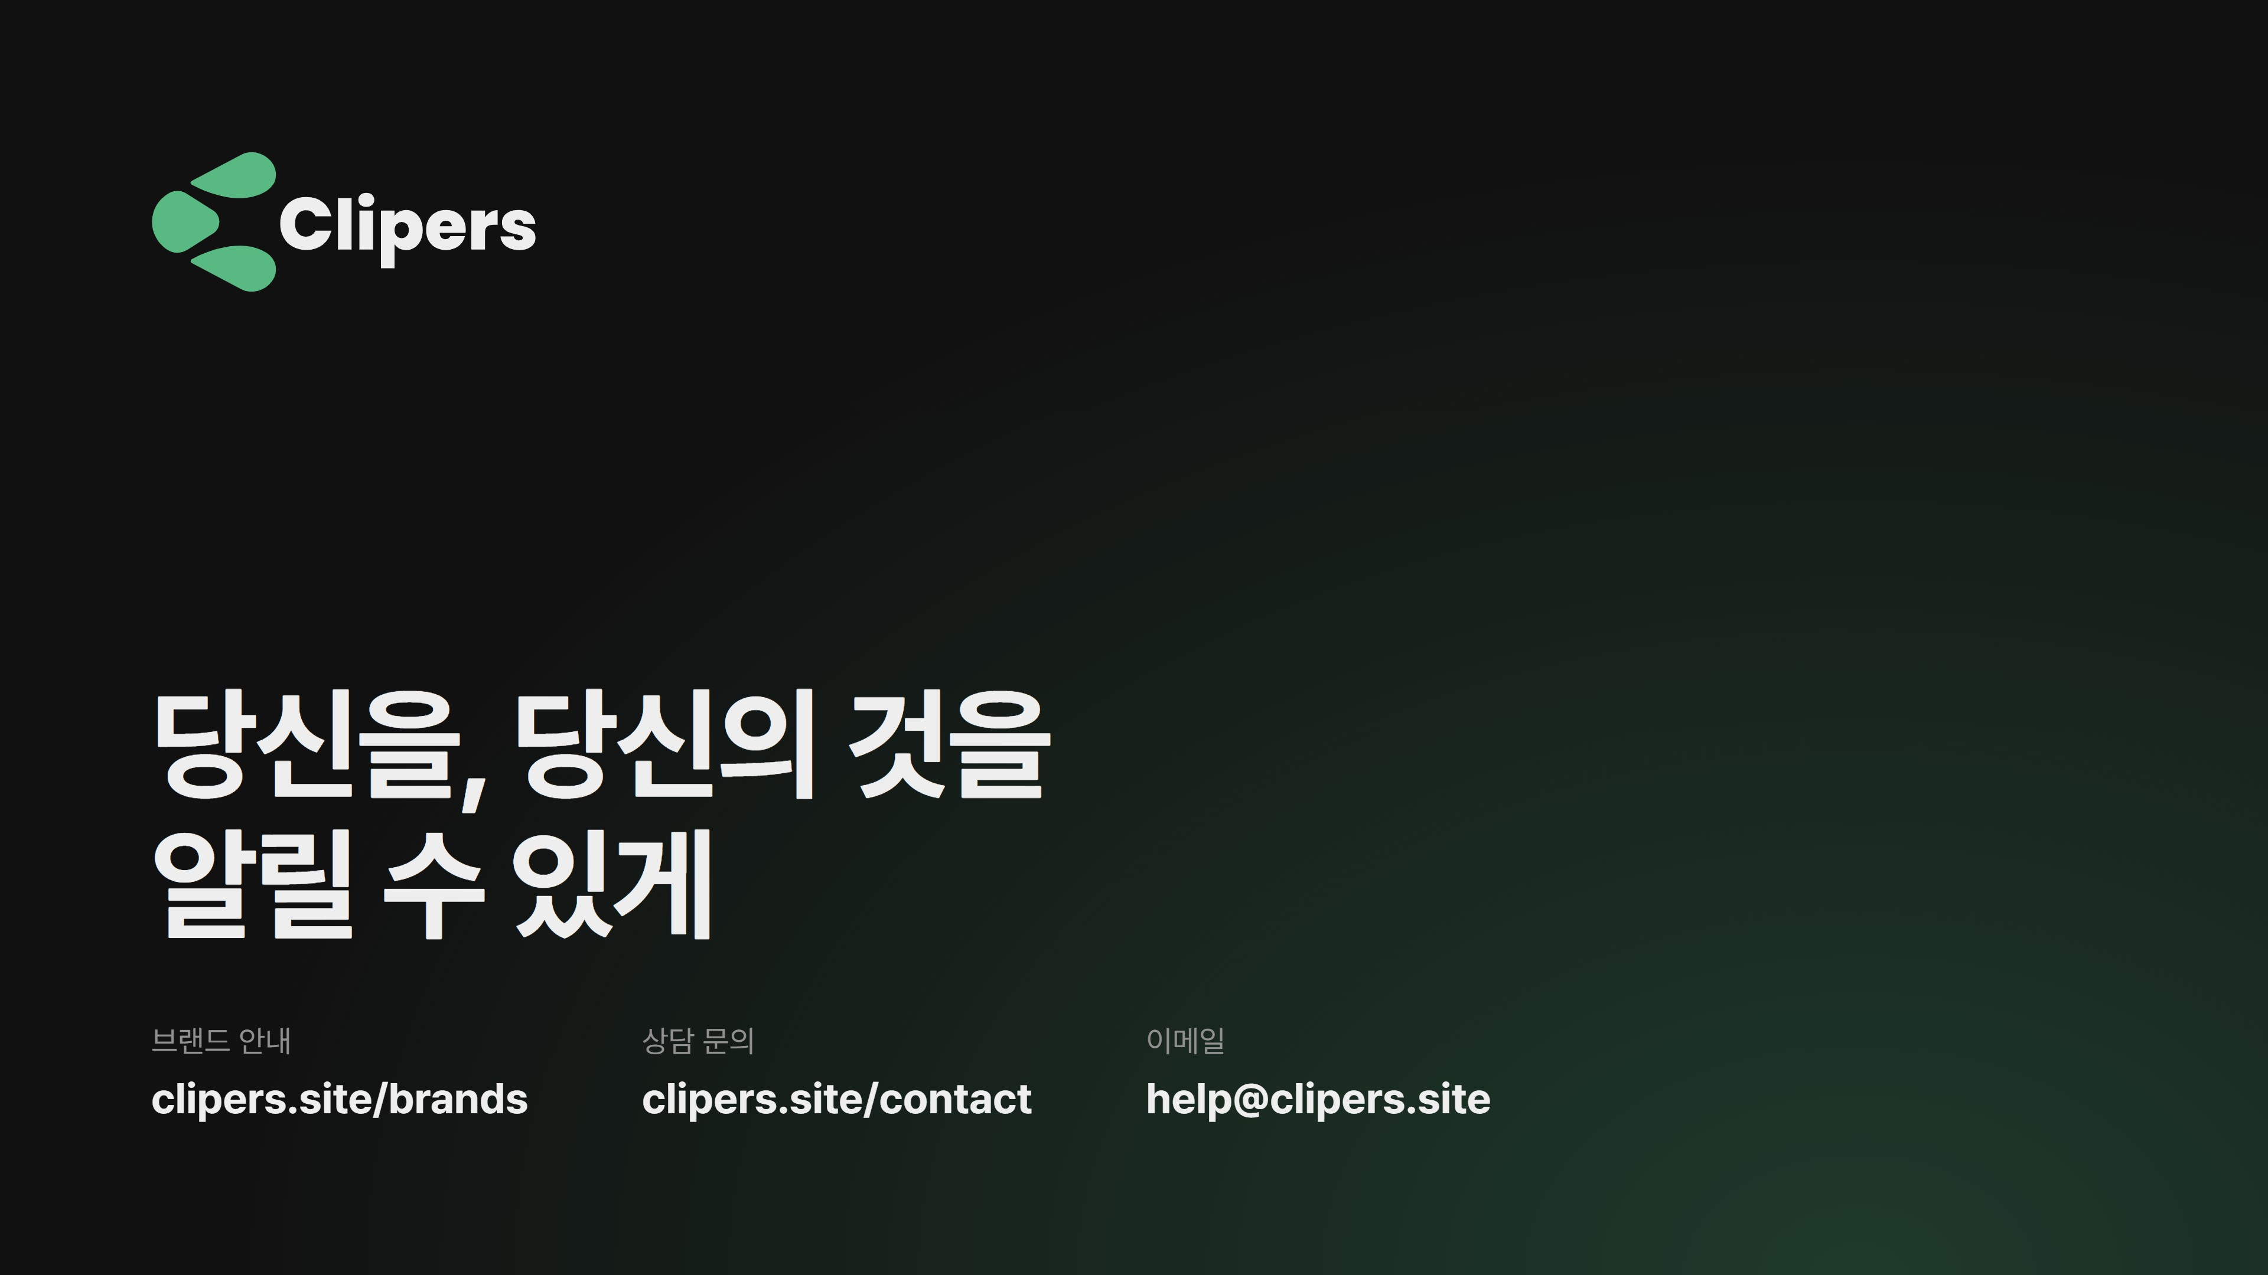
Notes:
상담 문의를 남겨 주시면 운영팀이 이메일로 답드립니다. 내부 품의에 그대로 첨부할 수 있는 도입 검토 자료도 사이트에서 받으실 수 있습니다.

